Slide 1



GPDP 2020-21
State Empowered Committee Meeting
07/09/2019

Slide 2
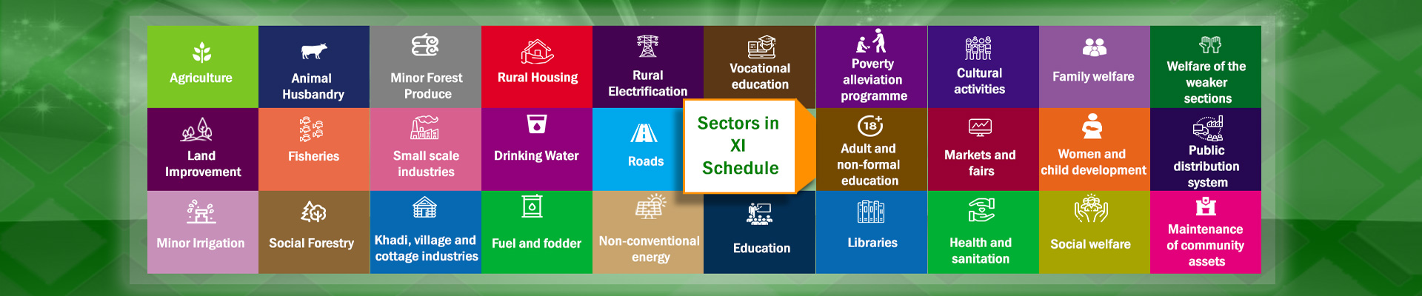

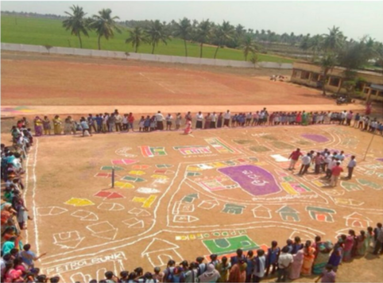
GPDP(2020-21) के मुख्य बिंदु –
ग्राम पंचायत में फैसिलिटेटर नियुक्त करना – ग्राम पंचायत सचिव को फैसिलिटेटर नियुक्त किया गया है |
अन्त्योदय सर्वे – ग्राम पंचायत में उपलभ्ध अधोसंरचना की जानकारी
सभी विभागों द्वारा ग्राम पंचायतो को रिसोर्स एनवलप की जानकारी
ग्राम पंचायतो में सूचना बोर्ड प्रकाशन (PIB)
ग्राम सभा द्वारा GPDP का अनुमोदन
ग्राम सभा का फोटो अपलोड करना
ग्राम पंचायत विकास योजना का प्लान प्लस में अपलोड करना

Slide 3
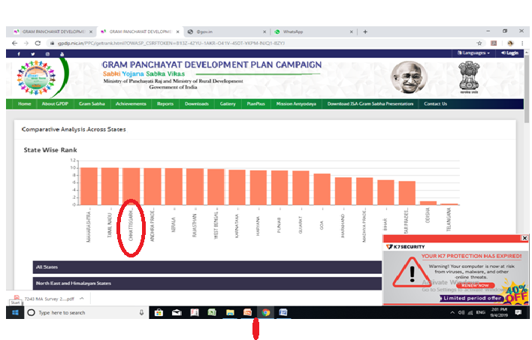
GPDP(2019-20) state scored 3rd rank across the country ( Except the North East State and Union territories)

Slide 4


29 विषयों – 17 SDGs की समानता

Slide 5
विभागों से अपेक्षा:
Line Depts. State Nodal Officer का नामांकन
District Line Depts. को पत्र
  विभाग के जिला-स्तरीय कर्मचारियों को GPDP में भागीदारी और आवश्यक सहयोग प्रदाय करने हेतु पत्र लिखना
  29 विषय सम्बंधित विभाग के Frontline Functionary का प्रत्येक पंचायत में नामांकन - अपने यूजर आई डी पासवर्ड से ऑनलाइन एंट्री
  सम्बंधित योजनाओं की जानकारी – सार्वजनिक सूचना बोर्ड एवं Frontline Functionary की प्रस्तुति हेतु उपलब्ध कराना
  ग्राम सभा Roster के अनुसार Frontline Functionary को उपलब्ध रहना एवं प्रस्तुति करना
  पंचायत के एक –एक पंच को एक –एक विभाग की जिम्मेदारी दिया जाना प्रस्तावित है |

Slide 6
पिछले GPDP की तुलना में नए पहलू :
अन्त्योदय सर्वे (पिछले वर्ष 45 बिन्दुओ पर सर्वे किया गया था , इस वर्ष 129 बिन्दुओ पर सर्वे किया जायेगा |) विगत वर्ष से ग्राम पंचायत रैंकिंग का तुलनात्मक अध्यन
ग्राम सभा में 29 विषयों सम्बंधित विभागों द्वारा ग्राम पंचायत वार रिसोर्स एन्वलप की जानकारी देना तथा प्रस्तुति
I.T. आधारित मॉनिटरिंग
ग्राम पंचायत के पंचो को विभागवार जिम्मेदारी देना

Slide 7
राज्य की पहल (State Initiative) :-
ग्रामो में पारंपरिक जल स्त्रोतों के पुनः जल भराव / पुनःजीवित संबंधी व्यवस्था से सम्बंधित गतिविधियों / कार्ययोजना को GPDP में सम्लित करना |
प्रत्येक ग्राम पंचायत में दो ग्राम सभा प्रस्तावित :-
प्रथम ग्राम सभा :- कार्य योजना का प्रारूप बनाना
दूसरी ग्राम सभा :- विभागीय प्रस्तुतीकरण , GPDP अनुमोदन
पेसा क्षेत्र की ग्राम पंचायतो प्रत्येक ग्राम के मजरा ,टोला में ग्राम सभा आयोजित की जायेगी , इसके पश्चात् संयुक्त ग्राम सभा ग्राम पंचायत में आयोजित की जावेगी |

Slide 8
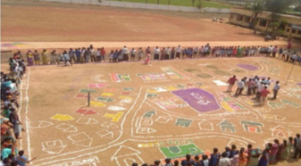
GPDP 2020-21 एक सरलीकृत चित्र –
मिशन अन्त्योदय baseline survey की प्रस्तुति
GPDP 2020-21
SHG गरीबी उन्मूलन योजना की प्रस्तुति
1.ग्राम सभा में चर्चा,
2.GPDP का सृजन एवं स्वीकृति
ग्राम सभा फोटो
Upload on GoI MIS
सार्वजनिक सूचना बोर्ड फोटो
29 विषयो पर सम्बंधित विभागों द्वारा प्रस्तुति
सार्वजनिक सूचना बोर्ड पर सभी जानकारी
GPDP Facilitator Feedback Report

Slide 9
Sr. No | 2 अक्टूबर के पूर्व ज़िलों द्वारा किये जाने वाले कार्य | कारवाई की गई | 07/09/19 को प्रगति की स्थिति
1 | मिशन अन्त्योदय सर्वे (SDGs से प्राप्त 129 विकास संबंधित संकेतक पर सभी पंचायतो का सर्वेक्षण) | सर्वे का कार्य 02 अक्टूबर से 31 दिसम्बर तक किया जायेगा। | समय सीमा में कार्य पूर्ण कर लिया जायेगा |
2 | ग्राम पंचायत GPDP फैसिलिटेटर (पंचायत सचिव, जहाँ उपलब्ध नहीं वहा ग्राम रोज़गार सेवक) की नियुक्ति | ग्राम पंचायत सचिव को फैसिलिटेटर नियुकर करने हेतु आदेश जरी कर दिया गया है | 15 सितम्बर तक gpdp.nic.in पोर्टल में एंट्री पूर्ण कर ली जायेगी
3 | राज्य स्तरीय विभागीय नोडल अधिकारी का प्रशिक्षण | 11 सितम्बर को SIRD निमोरा में प्रशिक्षण आतोजित किया जायेगा | | सभी प्रशिक्षण समय में पूर्ण कर लिए जायेंगे |
4 | जिला स्तर के मास्टर ट्रेनर का प्रशिक्षण | 09 सितम्बर को SIRD निमोरा में प्रशिक्षण आतोजित किया जायेगा
5 | सभी ज़िलों में मास्टर ट्रेनर द्वारा फैसिलिटेटर , फ्रंटलाइन वर्कर ,ग्राम पंचायत सचिव ,सरपंच ,पंचो का प्रशिक्षण | 16 से 30 सितम्बर को जिला पंचायत संसाधन केंद्र में प्रशिक्षण आतोजित किया जायेगा

Slide 10
Sr. No | ज़िलों द्वारा किये जाने वाले कार्य | कारवाई की गई | 07/09/19 को प्रगति की स्थिति
6 | 2 अक्टूबर से 31 दिसम्बर के बीच पंचायत-वार ग्राम सभा कैलेंडर तैयार करना I तिथि इस प्रकार निर्धारित करना की प्रत्येक ग्राम सभा में प्रत्येक विभाग के Frontline Functionary उपस्थित रहे I | जिला / जनपद पंचायत द्वारा लाइन डिपार्टमेंट के सहयोग से किया जायेगा | | 15 सितम्बर तक पूर्ण कर लिया जायेगा |
7 | सार्वजनिक सूचना बोर्ड स्थापित करना | जिला पंचायत द्वारा किया जाना है | 30 सितम्बर तक पूर्ण कर लिया जायेगा
8 | ग्राम सभा एवं सार्वजनिक सूचना बोर्ड की जियो टैग फोटो अपलोड करना | फैसिलिटेटर द्वारा कार्य पूर्ण किया जाना है | | 02 अक्टूबर से 31 दिसम्बर तक पूर्ण किया जायेगा
9 | फैसिलिटेटर फीडबैक फॉर्म भरा | फैसिलिटेटर द्वारा कार्य पूर्ण किया जाना है | | 02 अक्टूबर से 31 दिसम्बर तक पूर्ण किया जायेगा
10 | GPDP की प्लान प्लस सॉफ्टवेर में एंट्री | फैसिलिटेटर द्वारा कार्य पूर्ण किया जाना है | | 02 अक्टूबर से 31 दिसम्बर तक पूर्ण किया जायेगा

Slide 11
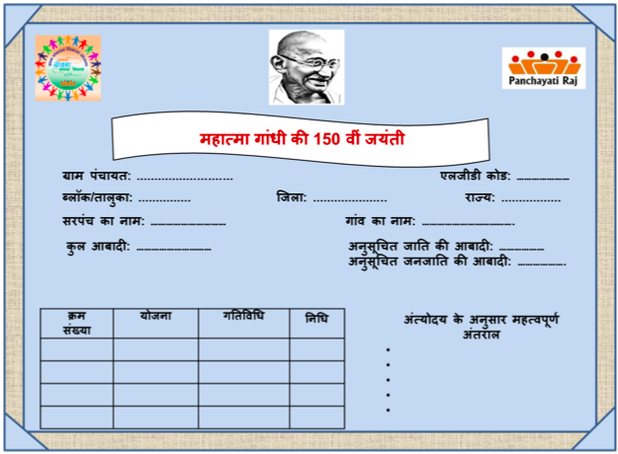
विभागों से सहयोग 1 –
सार्वजनिक सूचना बोर्ड जानकारी

Slide 12
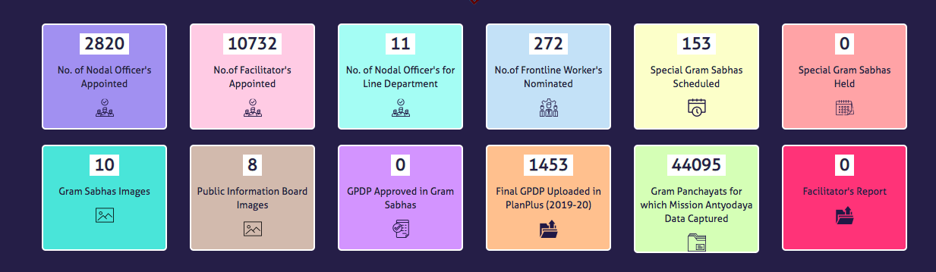
भारत सरकार द्वारा अभिसरण विभागों सम्बंधित Monitoring MIS
https://gpdp.nic.in/index.html

Slide 13
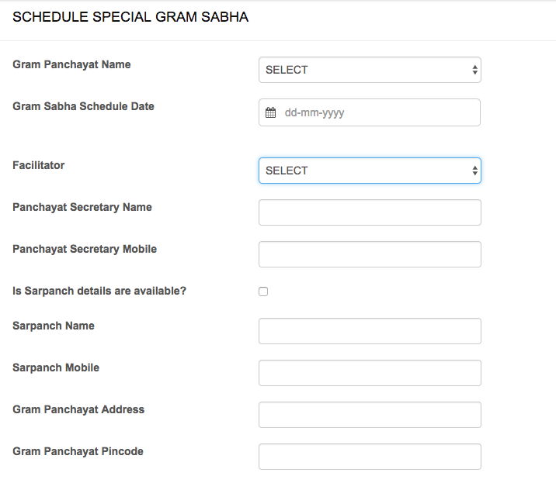
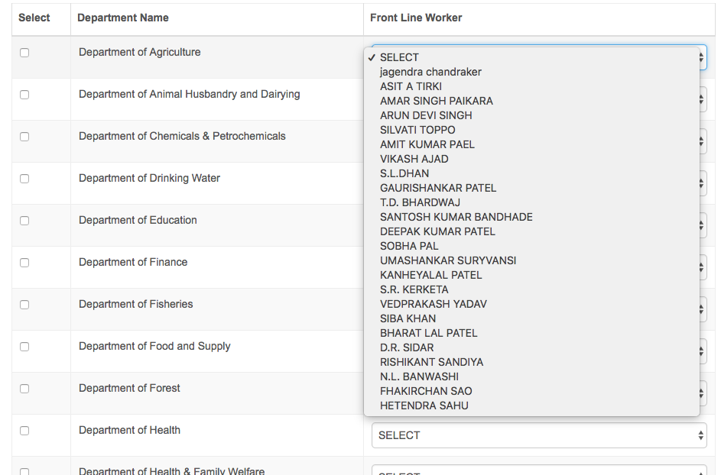

Slide 14
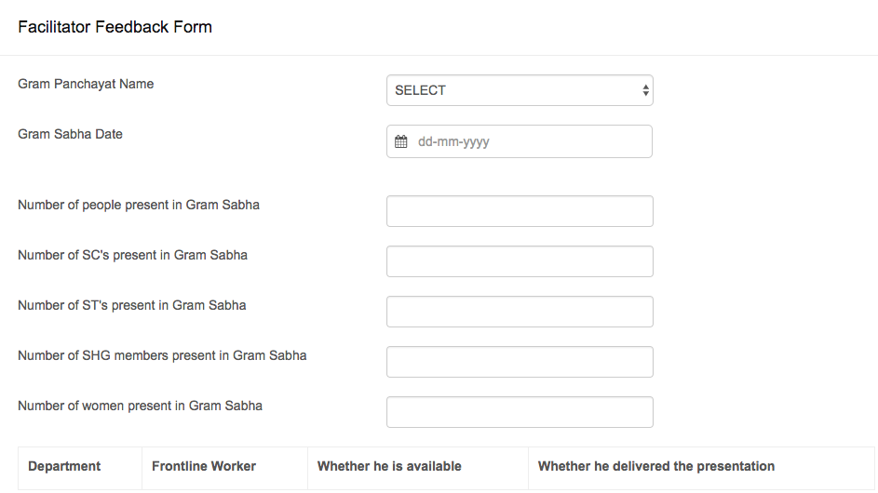
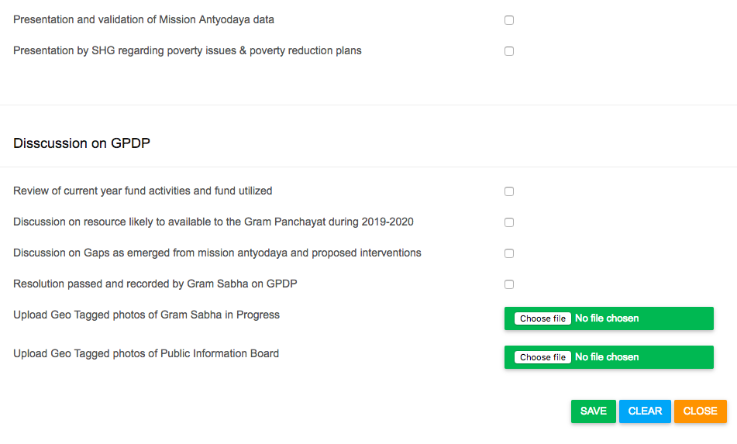

Slide 15
Thank You.

